Slide 1
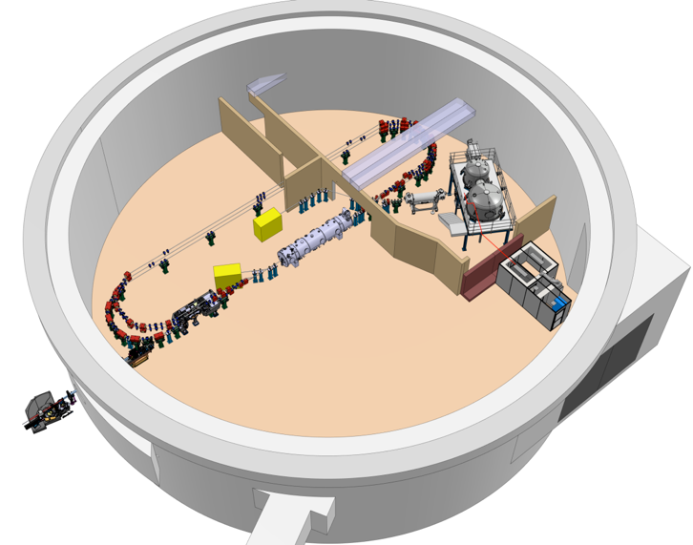
Project Progress Review (PPR) 01-2025
WP- 14
Présenté par: F. Bouly (LPSC)
16 janvier 2024

Slide 2
Périmètre et Objectifs du WP
WP 14 : Experiments
Interfaces machine (ERL) / utilisateurs (besoins expérimentaux )
Définir les application possibles aux IP
Définir les buts et besoins des utilisateurs -> ‘White Book’.
Evaluer l’impact sur la dynamique faisceau : mode de fonctionnement (énergie, courant cycle utile) et la faisabilité
2 IP envisagés
IP1 : Source Compton (continuité de ThomX)
IP2 : DESTIN
Interactions WP
Actuellement : WP2 beam dynamics - « itératif »
A venir : W12 (integration) W13 (Infra)
Ponctuelle : WP11 (Radiopro) WP3 (Instru)
…

Slide 3
Structuration du WP / RH /Planning
WP14 Experiments : resp F. Bouly
IP1 : Fabry Perot cavity - resp J. Michaud
IP2 : DESTIN resp. A. Fomin
Work Package |  | Collaborator | Affiliation | Division-Team | Resource available (Yes/No) | Implication (FTE)
 |  |  |  |  |  | 2024 |  | 2025 | 2026 | 2027 | 2028 | 2029
 | Tasks |  |  |  |  | S1 | S2
WP14: Experiments | Interractions with experiments | Fréderic Bouly | LPSC | ## | Yes | 0 | 0,05 | 0,10 | 0,10 | 0,15 | 0,2 | 0,2 | WP coordination – defintion of experiments needs and requirements
 |  | Achille Stocchi | IJCLab | Direction | Yes | 0 | 0,10 | 0,10 | 0,10 | 0,10 | 0,10 | 0,10 | Definition of exp. requirement
 | IP Fabry-Perot Cavity | Alex Fomin | IJCLab | Pôle Accélérateurs- BIMP | Yes | 0 | 0,20 | 0,05 | 0,05 | 0,10 | 0,10 | 0,10 | Task 1 coordination - Beam Dynamics @ IP1
 | IP DESTIN | Julien Michaud | IJCLab | Pôle Accélérateurs- BIMP | Yes | 0 | 0,05 | 0,10 | 0,10 | 0,10 | 0,10 | 0,10 | Task 2 Coordination – Beam Dynamics @ IP2

Slide 4
Etat d’Avancement
Début du WP en 2025 : en phase de définition
IP1 : Energy d’intérêt 89 MeV (PERLE 1 tour)
Première identification de contraintes
Propriété faisceau– étude en cours
Transverse : A 89 MeV : 160 µm -> ~70 µm
Longitudinal : E_{spread} = 10⁻³ et longueur paquet ~ 3 mm - > OK
Energie ? operation PERLE 1 tour à une énergie plus faible.
Cavité FP
Achat d’un nouveau laser (?)
Adaptation à 40 MHz, réduction de la distance entre les miroirs de ~40 cm
Infra
Rehausser la table optique (+20 cm)
Perçage additionnel vers casemate expérimentale.
Définition des besoins et application -> objectif : définir les specs de la source Compton
Réunion 29 janvier avec equipe ILE.
IP2 : Energie d’intéret 250 MeV (et/ou 89 MeV) - > à définir
Réunion 29 janvier avec équipe FIIRST
Principe de la physique et faisabilité à l’IP2

Slide 5
Points de vigilance
Périmètre du WP à définir
Ex : nouveau développent sur cavité FP ?
Dans ce cas besoin d’intégrer des nouvelles RH
TDR
En particulier pour L’IP1
Définir les specs. de la source compton
Lister les potentielles applications

